Slide 1



2020
Lebensqualität von jungen Patientinnen nach Mammakarzinom
Dr. med. Susanne Ditz
Klinik für Allgemeine Innere Medizin und Psychosomatik
Im Neuenheimer Feld 410
69120 Heidelberg
susanne.ditz@med.uni-heidelberg.de

Slide 2
Agenda
Inzidenzen Mammakarzinom
Probleme und Ängste nach Diagnosestellung
Was ist Lebensqualität?
Langfristige Probleme (5 Jahre nach Diagnosestellung)
Progredienzangst
Depression
Fertilitätserhalt
Sexualität
Zusammenfassung
Notes:
Und das ist unsere Agenda für die nächsten 20-25 Minuten.
Zunächst erläutere ich einige Daten zum Hintergrundverständnis, bevor ich auf die Bedeutung und Möglichkeiten des Fertilitätserhalts zu sprechen komme. Dann möchte ich auf die Inanspruchnahme der Beratung eingehen sowie auf die Einflussfaktoren und die Entscheidungsfindung. Bevor ich zusammenfassen werden möchte ich dann noch über die Bedeutung der Beratung sprechen.

Slide 3
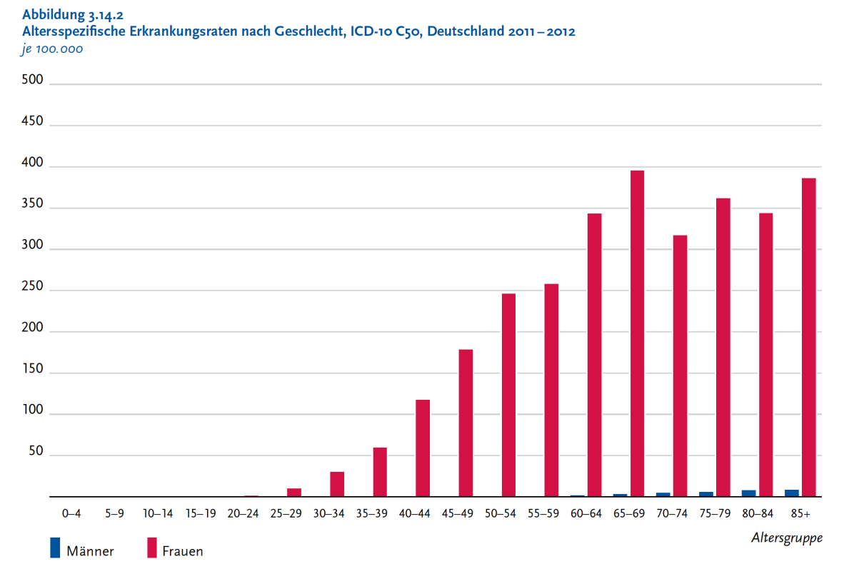
Hintergrund -Inzidenzen Deutschland, Mammakarzinom-
Inzidenz
Alter | 2012
< 35 | 1 063
35 - 39 | 1 399
< 40 | 2 462
≥ 40 | 67 084
gesamt | 69 546
% < 35 | 1.53 %
% < 40 | 3.54 %
betrifft knapp 7% unter40 J.
http://www.krebsdaten.de/Krebs/DE/Content/Krebsarten/Brustkrebs/brustkrebs_node.html
http://www.krebsdaten.de/Krebs/DE/Datenbankabfrage/datenbankabfrage_stufe1_node.html
Notes:
Deutschland weit
--> erkranken ca. 2500 Frauen pro Jahr unter 40 Jahren an einem Mammakarzinom (Daten von 2012)

Slide 4





So jung und schon sterben?!
Welche Bedeutung hat Sexualität angesichts der existentiellen Bedrohung durch eine Krebserkrankung
?
Welche Bedeutung hat Sexualität angesichts der existentiellen Bedrohung durch eine Krebserkrankung
?

Slide 5
Die junge Patientin mit Brustkrebs: Probleme und Ängste (1)
Todesdrohung
Körperliche Bedrohung
Angst, Panik, Hilflosigkeit, Ausweglosigkeit
Perspektiv -Machtlosigkeit
Verluste unterschiedlicher Qualität
Veränderung der äußeren Lebensumstände
Soziale Identität
Soziale Isolierung
Berufliche Einschränkungen
Finanzielle Sorgen
Stigmatisierung
Autonomieverlust
Einzigartigkeit im negativen Sinn
Fatigue
(Progredienz-)Angst
etc……

Slide 6

Die junge Patientin mit Brustkrebs : Probleme und Ängste (2)
Willst Du mich?
Partnersuche
Störung der Kommunikation
Sexualität
Bruch im weiblichen Selbstgefühl
Veränderungen Körperbild
Verlust Libido
Selbstwertgefühl (Attraktivitätsverlust
Familie, Partnerschaft
Kinderwunsch
Vorzeitige Menopause
etc……
          Alles zusammen heftige, emotionale (Belastungs)-Reaktion

Slide 7
Lebensqualität?
Wie sieht meine
weitere
Lebensplanung aus?
Mit was für Einschränkungen
muss ich rechnen?

Slide 8
WHO-Definition Lebensqualität
Subjektive Wahrnehmung einer Person über ihre Stellung im Leben in Relation zur Kultur und den Wertsystemen, in denen sie lebt und in Bezug auf ihre Ziele, Erwartungen, Standards und Anliegen
(WHO 1993).

Slide 9
Gesundheitsbezogene Lebensqualität
(multidimensionales Konzept)
umfasst
physische Gesundheit,
psychisches Wohlbefinden,
soziale Integration und
Zufriedenheit, die Menschen hinsichtlich dieser drei Komponenten zeigen
Health-related quality of life (HRQOL) versucht, den Menschen in seiner Gesamtheit zu erfassen und weniger auf körperliche Limitationen zu beschränken.

Slide 10

Erfassung der Lebensqualität in der Onkologie
Messinstrumente
EORTC: (European Organisation for Research and Treatment of Cancer) QLQ-C30 (Aaronson
et al. 1993), Selbstbeurteilungsinstrument, Ergänzung mit verschiedenen weiteren Modulen
30 Items (10 Subskalen)
QLQ BR23
Der EORTC QLQ BR23 Fragebogen umfasst 23 Items und beurteilt die Lebensqualität bzw. den Gesundheitszustand von Patienten/-innen mit Mammakarzinom
Zielkriterium für den Erfolg von Interventionen in der Onkologie
Fachbereiche +
Blog
Über uns
Jobs
Demo anfordern
DE
EN
Erfahren Sie mehr über unsere Services für:
Ärzte & Krankenhäuser
Digitale Erfassung von Patient Reported Outcomes im klinischen Alltag.
Life Science Unternehmen
Real World Evidence zur Auswirkung von Behandlungen auf die Lebensqualität von Patienten.
Kostenträger
Unterstützung von Value-based Reimbursement Modellen.
Erfahren Sie mehr über Patient Reported Outcomes in Ihrem Fachbereich:
Orthopädie
Best Practices identifizieren und kommunizieren mit PROMs
Onkologie
Verbesserte Krebstherapien durch frühzeitige Symptomerkennung
Psychosomatik
Weniger Arbeit dank digitaler Testverfahren.
Neurochirurgie
Bessere Diagnostik durch digitale Pre-Screenings.
Weitere Fachgebiete
EORTC QLQ-C30
Die European Organization for Research and Treatment of Cancer ist eine gemeinnützige Organisation. Um die Forschung im Gebiet der Onkologie anzutreiben, begann sie 1986 die Entwicklung eines integrativen, modularen Quality of Life Fragebogens als Patient Reported Outcome (PRO)-Instrument. Sie publizierten diesen 1993 unter dem Namen EORTC QLQ-C30 als EORTC Core Quality of Life Questionnaire.1
EORTC QLQ-C30 Fragebogen Inhalt
Der EORTC QLQ-C30 Fragebogen beinhaltet 30 Fragen und beurteilt die Lebensqualität onkologischer Patienten multidimensional über 10 Subskalen.

Slide 11
QLQ BR23
Der EORTC QLQ BR23 Fragebogen umfasst 23 Items und beurteilt die Lebensqualität bzw. den Gesundheitszustand von Patienten/-innen mit Mammakarzinom
Funktionell Subskalen
1.Körperbild (4 Items)
2.Sexuelle Funktion (2 Items)
3.Sexuelle Freude (1 Item)
4.Zukunftsperspektive (1 Item)
Symptomsubskalen
1.Systemische Therapienebenwirkungen (7 Items)
2.Brustsymptome (4 Items)
3.Armsymptome (3 Items)
4.Ärger wegen Haarverlust (1 Item)
Fachbereiche +
Blog
Über uns
Jobs
Demo anfordern
DE
EN
Erfahren Sie mehr über unsere Services für:
Ärzte & Krankenhäuser
Digitale Erfassung von Patient Reported Outcomes im klinischen Alltag.
Life Science Unternehmen
Real World Evidence zur Auswirkung von Behandlungen auf die Lebensqualität von Patienten.
Kostenträger
Unterstützung von Value-based Reimbursement Modellen.
Erfahren Sie mehr über Patient Reported Outcomes in Ihrem Fachbereich:
Orthopädie
Best Practices identifizieren und kommunizieren mit PROMs
Onkologie
Verbesserte Krebstherapien durch frühzeitige Symptomerkennung
Psychosomatik
Weniger Arbeit dank digitaler Testverfahren.
Neurochirurgie
Bessere Diagnostik durch digitale Pre-Screenings.
Weitere Fachgebiete
EORTC QLQ-C30
Die European Organization for Research and Treatment of Cancer ist eine gemeinnützige Organisation. Um die Forschung im Gebiet der Onkologie anzutreiben, begann sie 1986 die Entwicklung eines integrativen, modularen Quality of Life Fragebogens als Patient Reported Outcome (PRO)-Instrument. Sie publizierten diesen 1993 unter dem Namen EORTC QLQ-C30 als EORTC Core Quality of Life Questionnaire.1
EORTC QLQ-C30 Fragebogen Inhalt
Der EORTC QLQ-C30 Fragebogen beinhaltet 30 Fragen und beurteilt die Lebensqualität onkologischer Patienten multidimensional über 10 Subskalen.

Slide 12
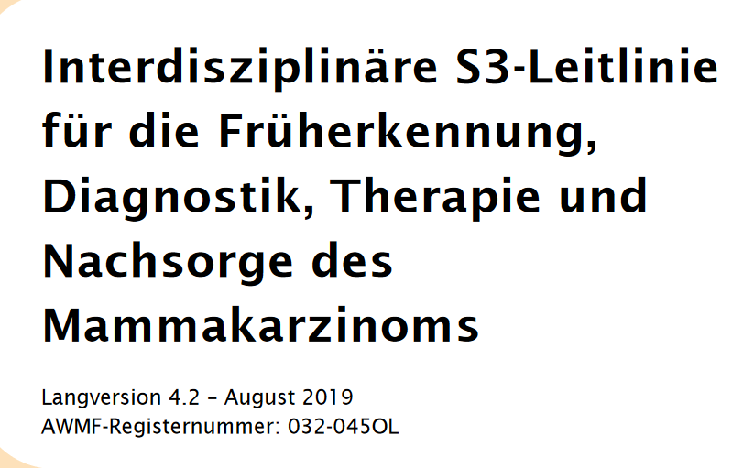
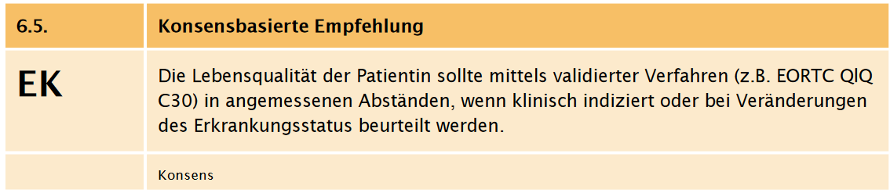

Slide 13


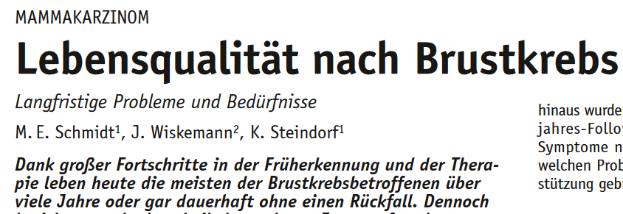
190 erkrankungsfreie Brustkrebspatientinnen
Messinstrumente: EORTC QLQ-C30 und –BR23
4 Messzeitpunkte (während bzw. Ende adjuvante Therapie, 1J., 5J. nach Diagnose
Vergleich Frauen im gleichen Alter deutsche Allgemeinbevölkerung
Während der Chemotherapie an randomisierten Sportinterventionsstudien
am NCT Heidelberg teilgenommen

Slide 14
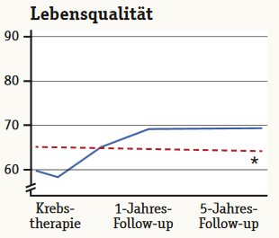
190 Brustkrebspatientinnen im Fünfjahres-Verlauf (blau)
Frauen gleichen Alters Allgemeinbevölkerung in Deutschland (rot).
Ergebnis
Während der adjuvanten Chemotherapie-bzw. Strahlentherapie war die allgemeine LQ sowie alle 5 EORTC QLQ-C30 im Mittel erheblich eingeschränkt.
nach 5 Jahren in fast allen Bereichen wieder angeglichen

Slide 15
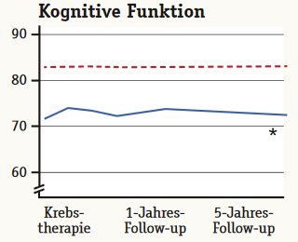
190 Brustkrebspatientinnen im Fünfjahres-Verlauf (blau)
Frauen gleichen Alters Allgemeinbevölkerung in Deutschland (rot).
Ergebnis
5 Jahre nach der Brustkrebsdiagnose
signifikan mehr Gedächtnisprobleme
Konzentrationsstörungen
Ätiologie: mögliche inflammatorische Wirkmechanismen, direkte neurotoxische Effekte, Schädigung an Progenitorzellen, Abnormalitäten in der weißen Substanz des Gehirns

Slide 16
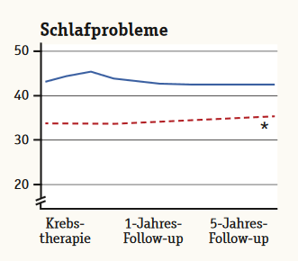
190 Brustkrebspatientinnen im Fünfjahres-Verlauf (blau)
Frauen gleichen Alters Allgemeinbevölkerung in Deutschland (rot).
Ergebnis
5 Jahre nach der Brustkrebsdiagnose
signifikant mehr Schlafprobleme
Korrelierten stark mit Fatigue und kognitiven Einschränkungen
Nurses´Health Study : Zusammenhang von Schlafproblemen mit e. höheren Gesamtmortalität

Slide 17
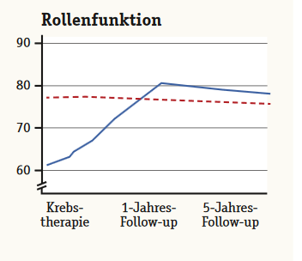
190 Brustkrebspatientinnen im Fünfjahres-Verlauf (blau)
Frauen gleichen Alters Allgemeinbevölkerung in Deutschland (rot).

Slide 18
Physische Funktion
Körperliche Fitness
objektiv bestimmt mittels
Spiroergometrie, isometrische,
isokinetische Kraftmessungen
Ergebnis
Signifikant reduzierte körperliche Fitness bei Patientinnen nach Chemotherapie auch 5 Jahre nach Erstdiagnose

Slide 19
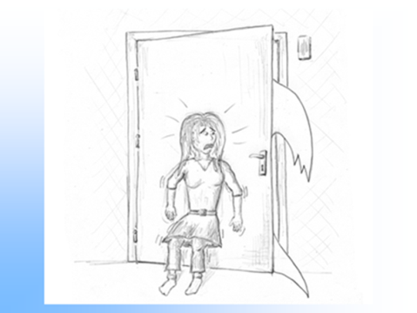
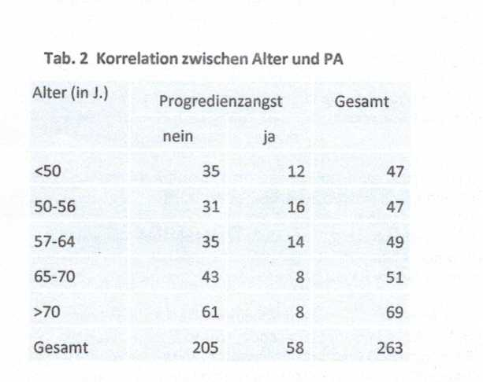
Die Zeit danach…“Nach-Sorge“
Progredienzangst: Einflussfaktor Alter
“
Jüngere Frauen sind stärker belastet
Insgesamt 22,1 % starke PA bei unter 50 J.
Progredienzangst bei Patientinnen mit frühem Mammakarzinom
S Rößler , F Siedentopf , W Schoenegg (2017)
Methodik: standardisierter Fragebogen 12-Item-Kurzform des Progredienzangst Fragebogens (PA-F-KF); Hospital Anxiety and Depression Scale (HADS)
Notes:
Studie aus dem Martin-Lutherkrankenhaus in Berlin mit 263 Patientinnen

Slide 20
Depression
Ein Drittel der jungen Patientinnen leidet unter erheblichen Ängsten oder depressiver Symptomatik (Ruddy 2014, Peate 2012, Klock 2010)
Vor allem junge, kinderlose Frauen sind besonders von Depressionen betroffen (Benedict et al. 2016)
Peate M, Meiser B, Friedlander M, Zorbas H, Rovelli S, Sansom-Daly U, et al. It's now or never: fertility-related knowledge, decision-making preferences, and treatment intentions in young women with breast cancer--an Australian fertility decision aid collaborative group study. Journal of clinical oncology : official journal of the American Society of Clinical Oncology. 2011;29(13):1670-7
Ruddy KJ,Gelber SI, Tamimi RM, Ginsburg ES, Schapira L, Come SE, et al. Prospective study of fertility concerns and preservation strategies in young women with breast cancer. JCO2014; 32(11): 1151–6
Benedict C, Thom B, Kelvin JF. Fertility preservation and cancer: challenges for adolescent and young adult patients. Curr Opin Support Palliat Care. 2016;10(1):87-94.

Slide 21
Bedeutung des Fertilitätserhalts für die Patientin
„double-hit“-Szenario:
potentieller Verlust der Fertilität wird als beinahe ebenso belastend, wenn nicht noch belastender als die Diagnose an sich beschrieben (Bradford 2017)
→ massives emotionales Leid, Ängste und mäßig bis schwere depressive Symptomatik (Treves 2014)
Krebsdiagnose
potentieller Verlust der Fertilität
Notes:
Nach einer Studie von Bradford wird der potentieller Verlust der Fertilität als beinahe ebenso belastend, wenn nicht noch belastender als die Diagnose an sich beschrieben
-->Es kommt zu massiver Angst und mäßig bis schwere depressive Symptomatik.
-->vor allem junge, kinderlose Frauen sind von Depressionen betroffen.

Slide 22
Bedeutung des Fertilitätserhalts für die Patientin
Soziales, emotionales und sexuelles Wohlbefinden der Patientin wird durch den Wunsch nach einem eigenen Kind maßgeblich beeinflusst
Mehr als die Hälfte der befragten Patientinnen beschreibt „ein Kind zu bekommen“ als „das Wichtigste“ in ihrem Leben (Reh 2011)
Der Verlust der Fertilität ist für 62% der Befragten eine der größten, wenn nicht die größte Sorge vor der Krebsbehandlung (Reh 2011)
J Assist Reprod Genet. 2011 Jul;28(7):635-41
Treatment outcomes and quality-of-life assessment in a university-based fertility preservation program: results of a registry of female cancer patients at 2 years.
Reh AE, Lu L, Weinerman R, Grifo J, Krey L, Noyes N.
Notes:
Das soziale, emotionale und sexuelle Wohlbefinden der Patientin wird durch den Wunsch nach einem eigenen Kind maßgeblich beeinflusst
--> Mehr als die Hälfte der in einer Studie von Reh befragten Brustkrebspatientinnen beschreibt „ein Kind zu bekommen“ als „das Wichtigste“ in ihrem Leben (Reh 2011)
-->Der Verlust der Fertilität ist für 62% der Befragten eine der größten, wenn nicht die größte Sorge vor der Krebsbehandlung (Reh 2011)

Slide 23
Bedeutung des Fertilitätserhalts für die Patientin
Möglichkeit nach erfolgreicher Tumorbehandlung Kinder bekommen zu können, da zuvor fertilitätserhaltende Maßnahmen durchgeführt wurden, wird als positive Unterstützung im Behandlungsprozess erlebt (Hershberger 2014, von Wolff 2016)
Treves et al. 2014: 78% der Patientinnen beschreiben die Maßnahmen der Fertilitätsprotektion als „Lebensversicherung“ sowie als Chance mit der Krebsdiagnose besser zurecht zu kommen (Treves 2014)
Die Bedeutung des Fertilitätserhalts ist unumstritten
→ verschiedene Guidelines und Stellungnahmen auf internationaler Ebene (Lambertini 2016, Loren 2013)
Notes:
Umgekehrt wird aber auch die Möglichkeit nach erfolgreicher Tumorbehandlung Kinder bekommen zu können, da zuvor fertilitätserhaltende Maßnahmen durchgeführt wurden, wird als positive Unterstützung im Behandlungsprozess erlebt
--> So beschreiben 78% der in einer Studie von Treves befragten Patientinnen die Maßnahmen der Fertilitätsprotektion als „Lebensversicherung“ sowie als Chance mit der Krebsdiagnose besser zurecht zu kommen
-->Die Bedeutung des Fertilitätserhalts ist unumstritten
-->Und in verschiedenen Guidelines und Stellungsnahmen auf internationaler Ebene verankert (Lambertini 2016, Loren 2013) 2013 American Society of Clinical Oncology clinical practice guideline

Slide 24
Sexualität: Jüngere Frauen
„Wie viele offene Wunden verträgt die Erotik, um erotisch zu bleiben?“
Aus „ Die Amazone vom Kollwitzplatz“

Slide 25

Gesellschaftlicher
Wandel
Der Zwang
attraktiv sein zu
müssen,
nimmt ständig zu.

Slide 26
Sexualität: Jüngere Frauen
Sich nicht mehr begehrenswert fühlen
Minderwertigkeitsgefühl, keine adäquate
Sexualpartnerin zu sein
Sich schämen
Angst vor Schmerzen
Angst Schmerzen zuzufügen
Angst überhaupt
Fatigue
Notes:
Sich öffnen und miteinander reden

Slide 27
Operation, Strahlentherapie und/oder Chemotherapie und/oder Hormontherapie als Ursache einer sexuelle Dysfunktion
Direkte Folgeerscheinungen durch die Operation
Nebenwirkungen der Chemotherapie (Hormonabfall, Haarverlust etc.)
Nebenwirkungen der Strahlentherapie
Pharmakologische Nebenwirkungen (z.B. Aromatasehemmer)
Notes:
Körperbild, Schmerzen, Missempfindungen

Slide 28
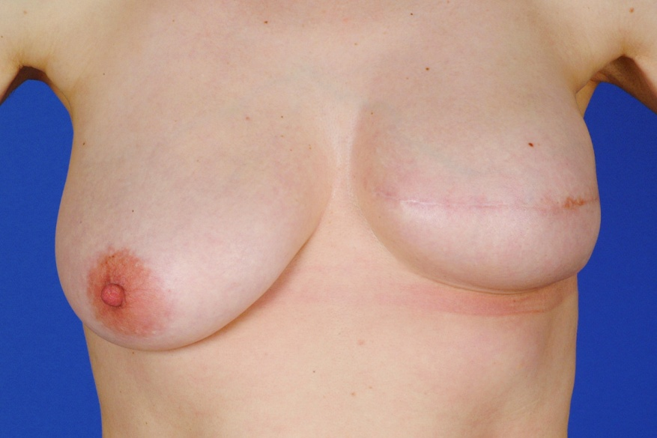
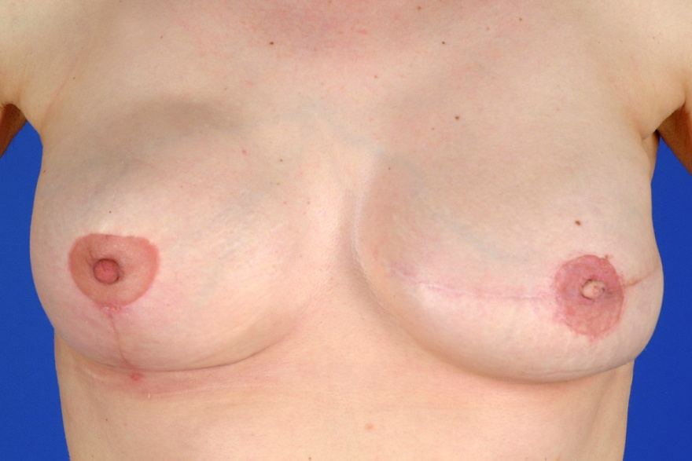
Operation: Körperbild
Von Bedeutung ist die veränderte Beziehung zum eigenen Körper, die oft großen Einfluss auf die körperliche Beziehung zum Partner hat.

Slide 29
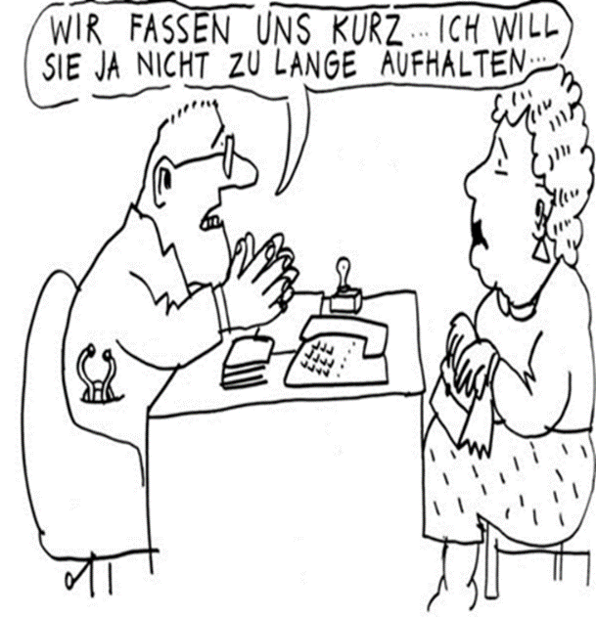
Hohes Maß an (frauen)-ärztlicher Beratungskompetenz
spezielle Fragestellungen, die den Lebensabschnitt der jungen Mammakarzinompatientinnen betreffen, stellen qualitativ hohe Anforderungen an die kommunikative und interaktive Kompetenz des Arztes.
Notes:
Spezielle Fragestellungen (Sexualität, Kinderwusch), die den Lebensabschnitt der jungen Frauen betreffen fordern ein
Arzt-Patienten-Beziehung ist eine wichtige Ressource

Slide 30

Hohes Maß an (frauen)-ärztlicher Beratungskompetenz 2
Ergebnisse weiterführender Untersuchungen
(bspw. genet. Testung)
Einfluss onkol. Therapie auf
Körperbild
Zukünftige Sexualität
Partnerschaft
Fertilitätserhalt
ggf. bestehende Schwangerschaft
Mortalität:darf ich leben, muss ich sterben?
Zeitdruck
Fragen zu Kommunikation mit den Kindern
Rezidiv: Wenn der Krebs wieder kommt
Reziate
Notes:
Die Patientinnen befinden sich in einer Ausnahmesituation, sind mit den ersten Coping-Strategien ihrer Tumor-Diagnose beschäftigt (Quinn 2010), beschäftigen sich mit der
-->Sterblichkeit,
-->der Rezidivrate,
-->dem Einfluss der onkol. Therapie auf Körperbild, Zukünftige Sexualität und Partnerschaft sowie
-->ggf. den Ergebnissen weiterführender Untersuchungen.
Ein Drittel der jungen Patientinnen leidet unter erheblichen Ängsten oder depressiver Symptomatik, 14% nehmen Antidepressiva.

Slide 31

Hohes Maß an (frauen)-ärztlicher Beratungskompetenz 3
UNTERSTÜTZUNG
Spezielle Beratung von
Angehörigen
Paaren Familien und Kindern
Gemeinsames Gespräch mit dem Arzt
Psychoonkologische Betreuung
Selbsthilfegruppen
Krebsberatungsstellen

Slide 32

Spezielle Beratung von Patienten, Angehörigen, Paaren, Familien und Kindern
  Diagnostische Einschätzung
  Krankheitsbewältigung
  Kriseninterventionen
  Entscheidungsfindung
  Kürzere ambulante Behandlungen
  Weitervermittlung z.B. an niedergelassene Psychoonkologen
Gruppen:
  Progredienzangst
  Ressourcen
  Achtsamkeitsbasierte Verfahren
  Angehörigengruppe
  Nonverbale Verfahren Musik und Tanz

Slide 33
Zusammenfassung 1
Fertilitätserhaltende Massnahmen, wenn gewünscht, sind sinnvoll und scheinen sogar mit einem verbesserten Gesamtüberleben assoziiert zu sein.
Eine Schwangerschaft nach erfolgter Primärtherapie ist möglich und scheint nicht mit einer ungünstigen Prognose für Mutter und Kind verbunden zu sein.
Ein gezieltes Nachsorgeprogramm für die jungen Frauen unter Einbezug von Therapienebenwirkungen ist essenziell.

Slide 34
Zusammenfassung 2
Hilfsangebote sollten auf bestehende Ängste der Patientinnen ausgerichtet werden, um die bestmögliche Lebensqualität und Krankheitsbewältigung zu gewährleisten.
Ein enges Zusammenarbeiten zwischen betreuendem Onkologen sowie Reproduktionsmedizinern und Psychoonkologen ist die Voraussetzung für einen adäquaten Beratungs-und Behandlungsprozess, mit dem die Patientin ihr weiteres Leben gut leben kann

Slide 35
Zusammenfassung 3
Die enge Beziehung zwischen sexueller Gesundheit und Lebensqualität sollte für jeden in der Onkologie tätigen Arzt Ansporn und Motivation sein, die durch die Krebserkrankung und die Therapiemaßnahmen entstandenen Dysfunktionen aktiv mit den Patientinnen ansprechen.
Die Teilnahme von Frauenärzten an einem sexualmedizinischen Curriculum erscheint sinnvoll, wird aber noch zu wenig genutzt.
Notes:
Diagnose „Krebs“ konfrontiert die junge Patientin auch mit den Auswirkungen der Therapie auf die physische und psychische Lebensqualität nach erfolgreicher Behandlung
-->Fast 25% der Überlebenden einer Krebserkrankung sind Frauen im reproduktiven Alter mit Kinderwunsch
-->Gut etablierte fertilitätsprotektive Maßnahmen vor Start einer gonadotoxischen Tumortherapie können meist eine realistische Chance auf eine spätere Schwangerschaft bieten

Slide 36

Arzt-Patienten-Beziehung ist eine wichtige Ressource
Sagen, was zu sagen ist.
Wolf Erlbruch: Ente, Tod und Tulpe

Slide 37
Literatur
Angarita AM, Johnson CA, Fader AN, Christianson MS. Fertility Preservation: A Key Survivorship Issue for Young Women with Cancer. Front Oncol 2016; 6: 102
Fidler, M.M., et al., Cancer incidence and mortality among young adults aged 20-39 years worldwide in 2012: a population-based study. Lancet Oncol, 2017. 18(12): p.1579-1589.
Lee SJ, Schover LR, Partridge AH, Patrizio P, et al. American Society of Clinical Oncology recommendations on fertility preservation in cancer patients. JCO2006; 24(18): 2917–31
Meirow D, Biederman H, Anderson RA, Wallace WH. Toxicity of chemotherapy and radiation on female reproduction ClinObstetGynecol 2010; 53(4): 727–39
Benedict C, Thom B, Kelvin JF. Fertility preservation and cancer: challenges for adolescent and young adult patients. CurrOpin Support Palliat Care 2016; 10(1): 87–94
Su HC, Haunschild C, Chung K, Komrokian S, Boles S, Sammel MD, et al. Prechemotherapy antimullerian hormone, age, and body size predict timing of return of ovarian function in young breast cancer patients. Cancer 2014; 120(23): 3691–8
Anderson RA, Mansi J, Coleman RE, Adamson DJA, Leonard RCF. The utility of anti-Mullerian hormone in the diagnosis and prediction of loss of ovarian function following chemotherapy for early breast cancer. Eur J Cancer 2017; 87: 58–64

Slide 38
Literatur
Reh AE, Lu L, Weinerman R, Grifo J, Krey L ,Noyes N. Treatment outcomes and quality-of-life assessment in a university-based fertility preservation program: results of a registry of female cancer patients at 2 years. JAssist ReprodGenet 2011; 28(7): 635–41
Bradford A, Woodard TL. Novel Psychological Intervention for Decision Support in Women Considering Fertility Preservation Before Cancer Treatment. JAdolesc YoungAdultOncol 2017; 6(2): 348–52
Treves R,Grynberg M, Parco S, Finet A, Poulain M, Fanchin R. Female fertility preservation in cancer patients: an instrumental tool for the envisioning a postdisease life. FutureOncol 2014; 10(6): 969–74
Partridge AH,Gelber S, Peppercorn J, Sampson E, Knudsen K, LauferM, et al. Web-based survey of fertility issues in young women with breast cancer. JCO2004; 22(20): 4174–83
Ruddy KJ,Gelber SI, Tamimi RM, Ginsburg ES, Schapira L, Come SE, et al. Prospective study of fertility concerns and preservation strategies in young women with breast cancer. JCO2014; 32(11): 1151–6

Slide 39
Literatur
Hershberger PE, Finnegan L, Pierce PF, Scoccia B. The decision-making process of young adult women with cancer who considered fertility cryopreservation. J Obstet Gynecol Neonatal Nurs 2013; 42(1): 59–69
von Wolff M, Giesecke D, Germeyer A, Lawrenz B, Henes M, Nawroth F, et al. Characteristics and attitudes of women in relation to chosen fertility preservation techniques: a prospective, multicenter questionnaire-based study with 144 participants. Eur journal of obstetrics, gynecology, and reproductive biology 2016; 201: 12–7
Lambertini M,Del Mastro L, Pescio MC, Andersen CY, Azim HA, Jr., Peccatori FA, et al. Cancer and fertility preservation: international recommendations from an expert meeting. BMC Med 2016; 14: 1
Loren AW, Mangu PB, Beck LN, Brennan L, Magdalinski AJ, Partridge AH, et al. Fertility preservation for patientswith cancer: American Society of Clinical Oncology clinical practice guideline update. JCO2013; 31(19): 2500–10
http://www.awmf.org/uploads/ tx_szleitlinien/015-082l_S2k_Fertilitaetserhaltung-bei-onkologischen Therapien_2017-12.pdf

Slide 40
Literatur
Jadoul P, Guilmain A, Squifflet J, Luyckx M, Votino R, Wyns C, et al. Efficacy of ovarian tissue cryopreservation for fertility preservation: lessons learned from 545 cases. Human reproduction 2017; 32(5): 1046–54
Von Wolff M, Germeyer A, Liebenthron J, Korell M, Nawroth F. Practical recommendations for fertilit preservation in women by the FertiPROTEKT network. Part II: fertility preservation techniques. Archives of gynecology and obstetrics 2018; 297(1): 257–67
Tschudin S, Bunting L, Abraham J, Gallop-Evans E, Fiander A, Boivin J. Correlates of fertility issues in an internet survey of cancer survivors. J Psychosom Obstet Gynaecol 2010; 31(3): 150–7
Letourneau JM, Ebbel EE, Katz PP, KatzA,AiWZ, ChienAJ, et al. Pretreatment fertility counseling and fertility preservation improve quality of life in reproductive age women with cancer. Cancer. 2012; 118(6):1710–7
Geue K, RichterD, Schmidt R, Sender A, Siedentopf F, Brahler E, et al. The desire for children and fertility issues among young German cancer survivors. J Adolesc Health 2014; 54(5): 527–35

Slide 41
Literatur
Quinn GP, Vadaparampil ST, Lee JH, Jacobsen PB, Bepler G, Lancaster J, et al. Physician referral for fertility preservation in oncology patients: a national study of practice behaviors. Journal of clinical oncology : official journal of the American Society of Clinical Oncology. 2009;27(35):5952-7.
Quinn GP, Vadaparampil ST, Jacobsen PB, Knapp C, Keefe DL, Bell GE, et al. Frozen hope: fertility preservation for women with cancer. J Midwifery Womens Health. 2010;55(2):175-80.
Lawson AK, Klock SC, Pavone ME, Hirshfeld-Cytron J, Smith KN, Kazer RR. Prospective study of depression and anxiety in female fertility preservation and infertility patients. Fertility and sterility. 2014;102(5):1377-84.
Peate M, Meiser B, Friedlander M, Zorbas H, Rovelli S, Sansom-Daly U, et al. It's now or never: fertility-related knowledge, decision-making preferences, and treatment intentions in young women with breast cancer--an Australian fertility decision aid collaborative group study. Journal of clinical oncology : official journal of the American Society of Clinical Oncology. 2011;29(13):1670-7.

Slide 42
Erfassung der Lebensqualität
Zur Erfassung der Lebensqualität steht eine Vielzahl von Erhebungsinstrumenten zur
Verfügung, die in der Regel nach den Prinzipien der klassischen Testtheorie
entwickelt wurden (Rose 2003). In der Onkologie werden häufig der EORTC
(European Organisation for Research and Treatment of Cancer) QLQ-C30 (Aaronson
et al. 1993) als Selbstbeurteilungsinstrument, das aus einem Kernfragebogen
besteht, der mit verschiedenen weiteren Modulen ergänzt werden kann.
30 Items (10 Subskalen)

Slide 43
Literatur
Lawson AK, Klock SC, Pavone ME, Hirshfeld-Cytron J, Smith KN, Kazer RR. Psychological Counseling of Female Fertility Preservation Patients. J Psychosoc Oncol. 2015;33(4):333-53.
Hill KA, Nadler T, Mandel R, Burlein-Hall S, Librach C, Glass K, et al. Experience of young women diagnosed with breast cancer who undergo fertility preservation consultation. Clin Breast Cancer. 2012;12(2):127-32.
Brehaut JC, O'Connor AM, Wood TJ, Hack TF, Siminoff L, Gordon E, et al. Validation of a decision regret scale. Med Decis Making. 2003;23(4):281-92.
Lee CN, Belkora J, Chang Y, Moy B, Partridge A, Sepucha K. Are patients making high-quality decisions about breast reconstruction after mastectomy? [outcomes article]. Plast Reconstr Surg. 2011;127(1):18-26.
Deshpande NA, Braun IM, Meyer FL. Impact of fertility preservation counseling and treatment on psychological outcomes among women with cancer: A systematic review. Cancer. 2015;121(22):3938-47.
Benedict C, Thom B, D NF, Diotallevi D, E MP, N JR, et al. Young adult female cancer survivors' unmet information needs and reproductive concerns contribute to decisional conflict regarding posttreatment fertility preservation. Cancer. 2016;122(13):2101-9.

Slide 44
Literatur
Letourneau JM, Sinha N, Wald K, Harris E, Quinn M, Imbar T, et al. Random start ovarian stimulation for fertility preservation appears unlikely to delay initiation of neoadjuvant chemotherapy for breast cancer. Human reproduction. 2017;32(10):2123-9.
Melo C, Fonseca A, Moura-Ramos M, Almeida-Santos T, Canavarro MC. Female cancer patients' perceptions of the fertility preservation decision-making process: An exploratory prospective study. J Psychosoc Oncol. 2018:1-18.
Garvelink MM, ter Kuile MM, Bakker RM, Geense WJ, Jenninga E, Louwe LA, et al. Women's experiences with information provision and deciding about fertility preservation in the Netherlands: 'satisfaction in general, but unmet needs'. Health Expect. 2015;18(5):956-68.
Stensheim, H., et al., Pregnancy after adolescent and adult cancer: a population-based matched cohort study. Int J Cancer, 2011. 129(5): p. 1225-36.
Peccatori, F.A., et al., Cancer, pregnancy and fertility: ESMO Clinical Practice Guidelines for diagnosis, treatment and follow-up. Ann Oncol, 2013. 24 Suppl 6: p. vi160-70.
Anderson, R.A., et al., The utility of anti-Mullerian hormone in the diagnosis and prediction of loss of ovarian function following chemotherapy for early breast cancer. Eur J Cancer, 2017. 87: p. 58-64.

